Slide 1

Analisando as principais atualizações na ISO 12944
Guilherme Prata

Slide 2
AGENDA
Conhecendo a Jotun
Importância do sistema de pintura
Revisão da ISO 12944 (2017-2018)
3 passos para desenvolver uma especificação

Slide 3


1
A IMPORTÂNCIA DO SISTEMA DE PINTURA

Slide 4
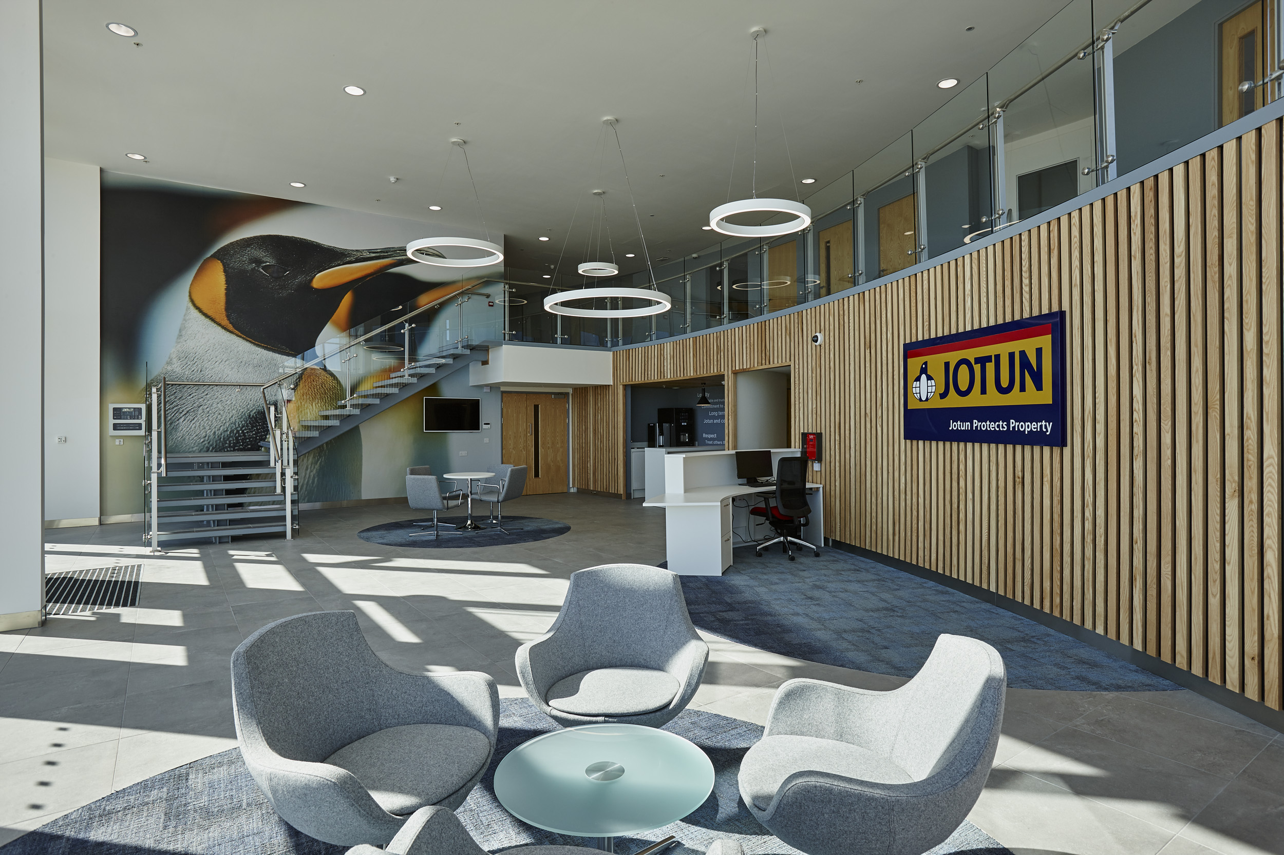

Quem Somos
+100
PAÍSES
39
FÁBRICAS
10.007
FUNCIONÁRIOS
EMPRESA
FAMILIAR
Notes:
Foto ao Fundo – Lab de Fogo em UK

Slide 5
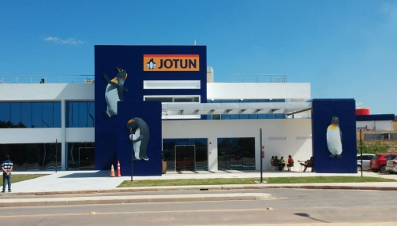


Quem Somos
920 MILHÕES
LITROS/ANO
9º MAIOR
FABRICANTE
USD 2 BI
DE RECEITA
Notes:
Prédio ADM da nossa Fábrica no RJ ao fundo

Slide 6
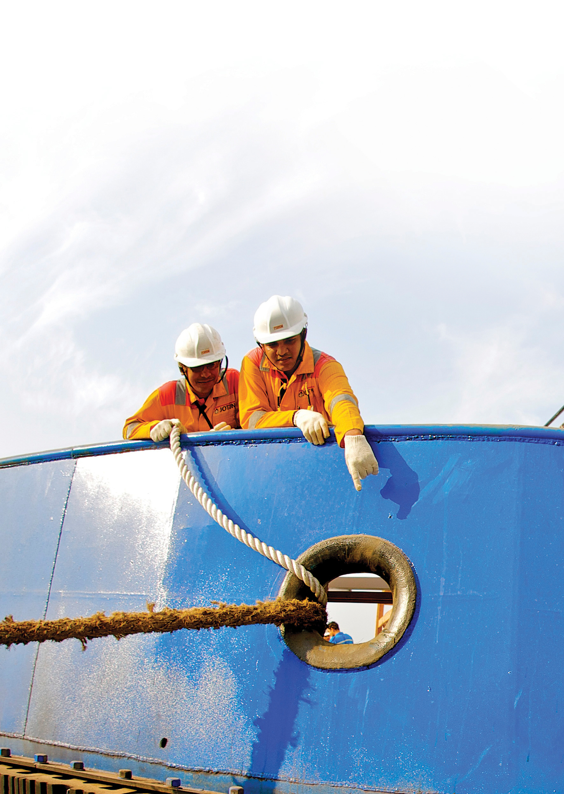



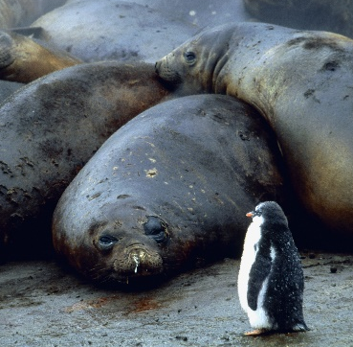
Nossos Valores
Crescimento e rentabilidade excedendo as expectativas dos clientes.
LEALDADE
CUIDADO
RESPEITO
OUSADIA

Slide 7
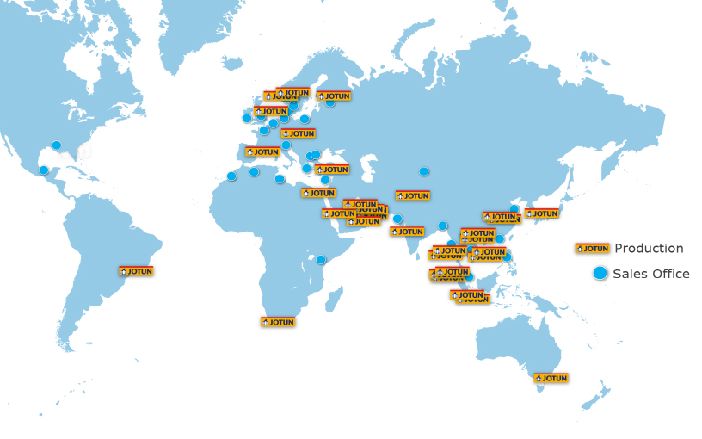
Produção
Escritório
Jotun – Fornecedor Global
65 companhias.
39 fábricas.
Distribuição em mais de 100 países.

Slide 8



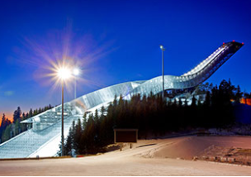
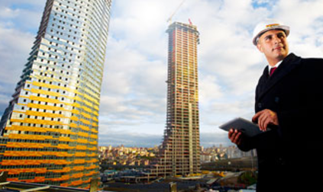

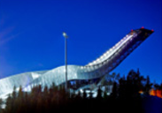


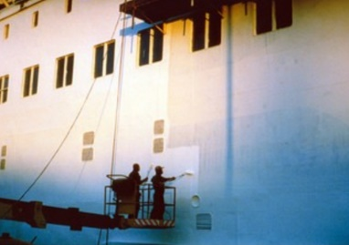

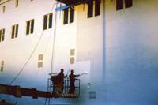
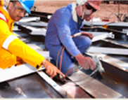
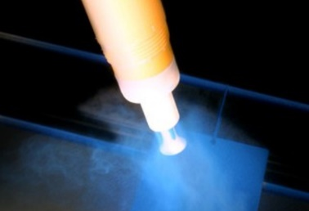
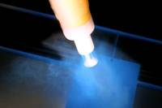
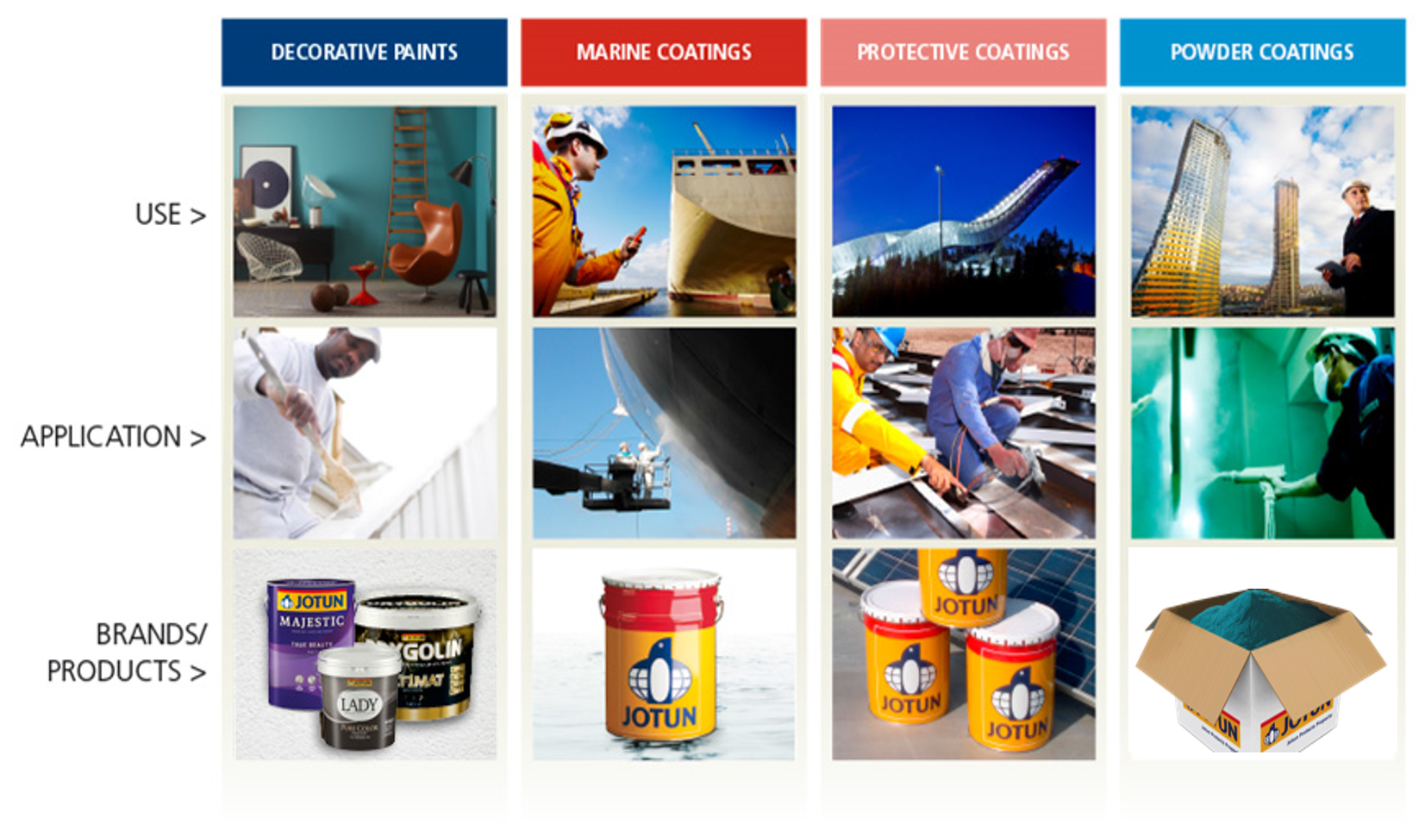
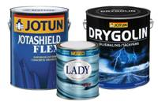
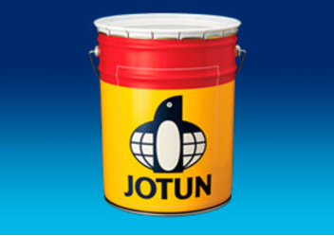
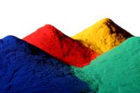
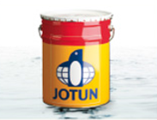
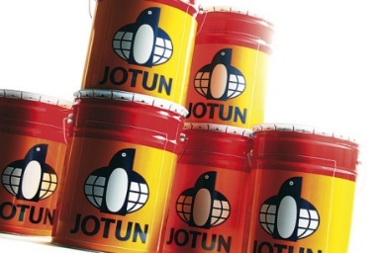
Tintas Decorativas
Tintas Marítimas
Tintas Industriais
Tintas em Pó
Uso
Aplicação
Marcas /
Produtos

Slide 9
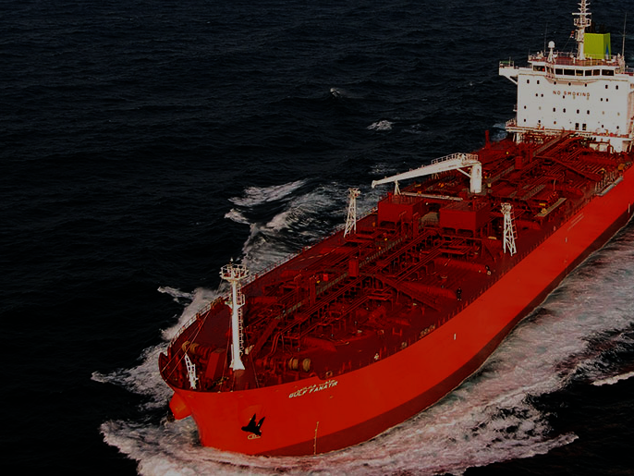
2
A IMPORTÂNCIA DO SISTEMA DE PINTURA

Slide 10
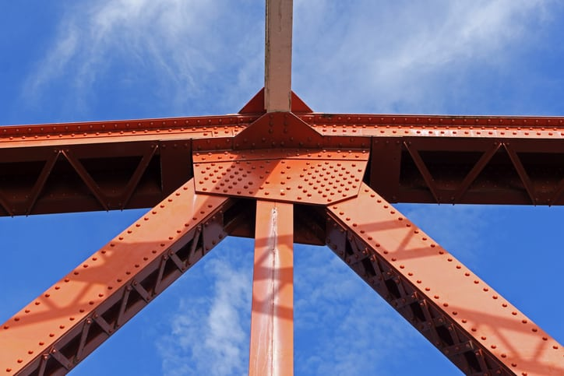
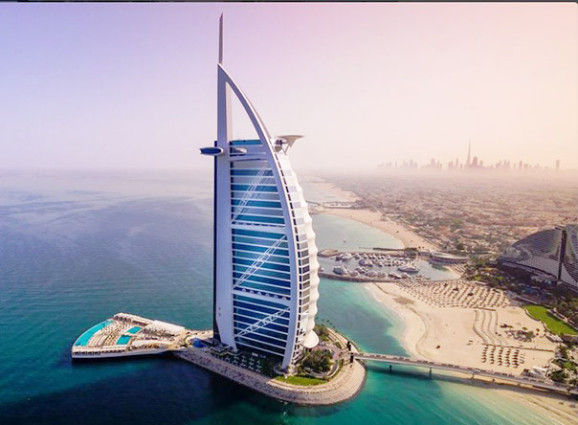



PROTEÇÃO
ESTÉTICA
Vida útil da estrutura é estendida
Custo de manutenção é reduzido
Risco de acidente é reduzido
Notes:
Existe duas principais razões para a pintura: PROTEÇÃO e ESTÉTICA
É financeiramente mais importante proteger estruturas contra a corrosão. Um bom sistema de pintura será um método eficaz de proteger a estrutura:
A vida útil da estrutura é estendida, o custo de manutenção é reduzido e o risco de acidentes, que afeta tanto as pessoas como o meio ambiente, também é reduzido.

Slide 11
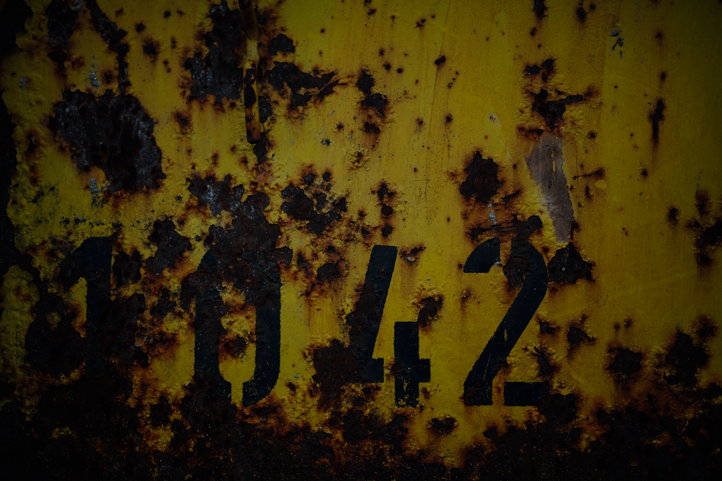
REVISÃO DA ISO 12944
(2017 / 2018)
3

Slide 12
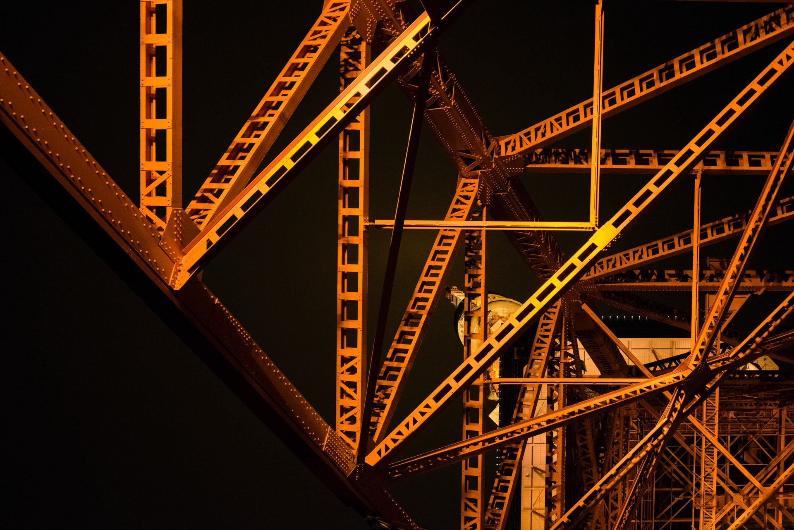
Proteção contra corrosão de estruturas metálicas por sistemas de pintura de proteção.
Notes:
1) Falaremos sobre os graus de corrosividade atmosférico e situações enterradas e de imersão.
2) Sistemas de pintura para cada grau de corrosividade e expectativa de durabilidade dos sistemas de pintura
3) Ela pode ser usada tanto para obras novas como para manutenção

Slide 13
Nova Revisão ➔ ISO 12944
PARTE 1
Introdução Geral
PARTE 2
Classificação dos Ambientes
PARTE 3
Considerações sobre Projeto
PARTE 4
Tipos de Superfície e Preparo de Superfície

Slide 14
PARTE 9
Sistemas de pintura e testes de desempenho para offshore e estruturas relacionadas
Nova Revisão ➔ ISO 12944
NOVA
PARTE 5
Sistemas de pintura
PARTE 6
Métodos de testes de desempenho em laboratório
PARTE 7
Execução e supervisão do trabalho de pintura
PARTE 8
Desenvolvimento de especificações para construção nova e manutenção

Slide 15
PARTE 2
Classificação dos Ambientes
Ambientes | Revisão anterior | Nova Revisão
C1 | Muito Baixo | Muito Baixo
C2 | Baixo | Baixo
C3 | Médio | Médio
C4 | Alto | Alto
C5-I | Muito Alto Industrial
C5-M | Muito Alto Marinho
C5 |  | Muito Alto
CX |  | Extremo (Offshore)
NOVA

Slide 16
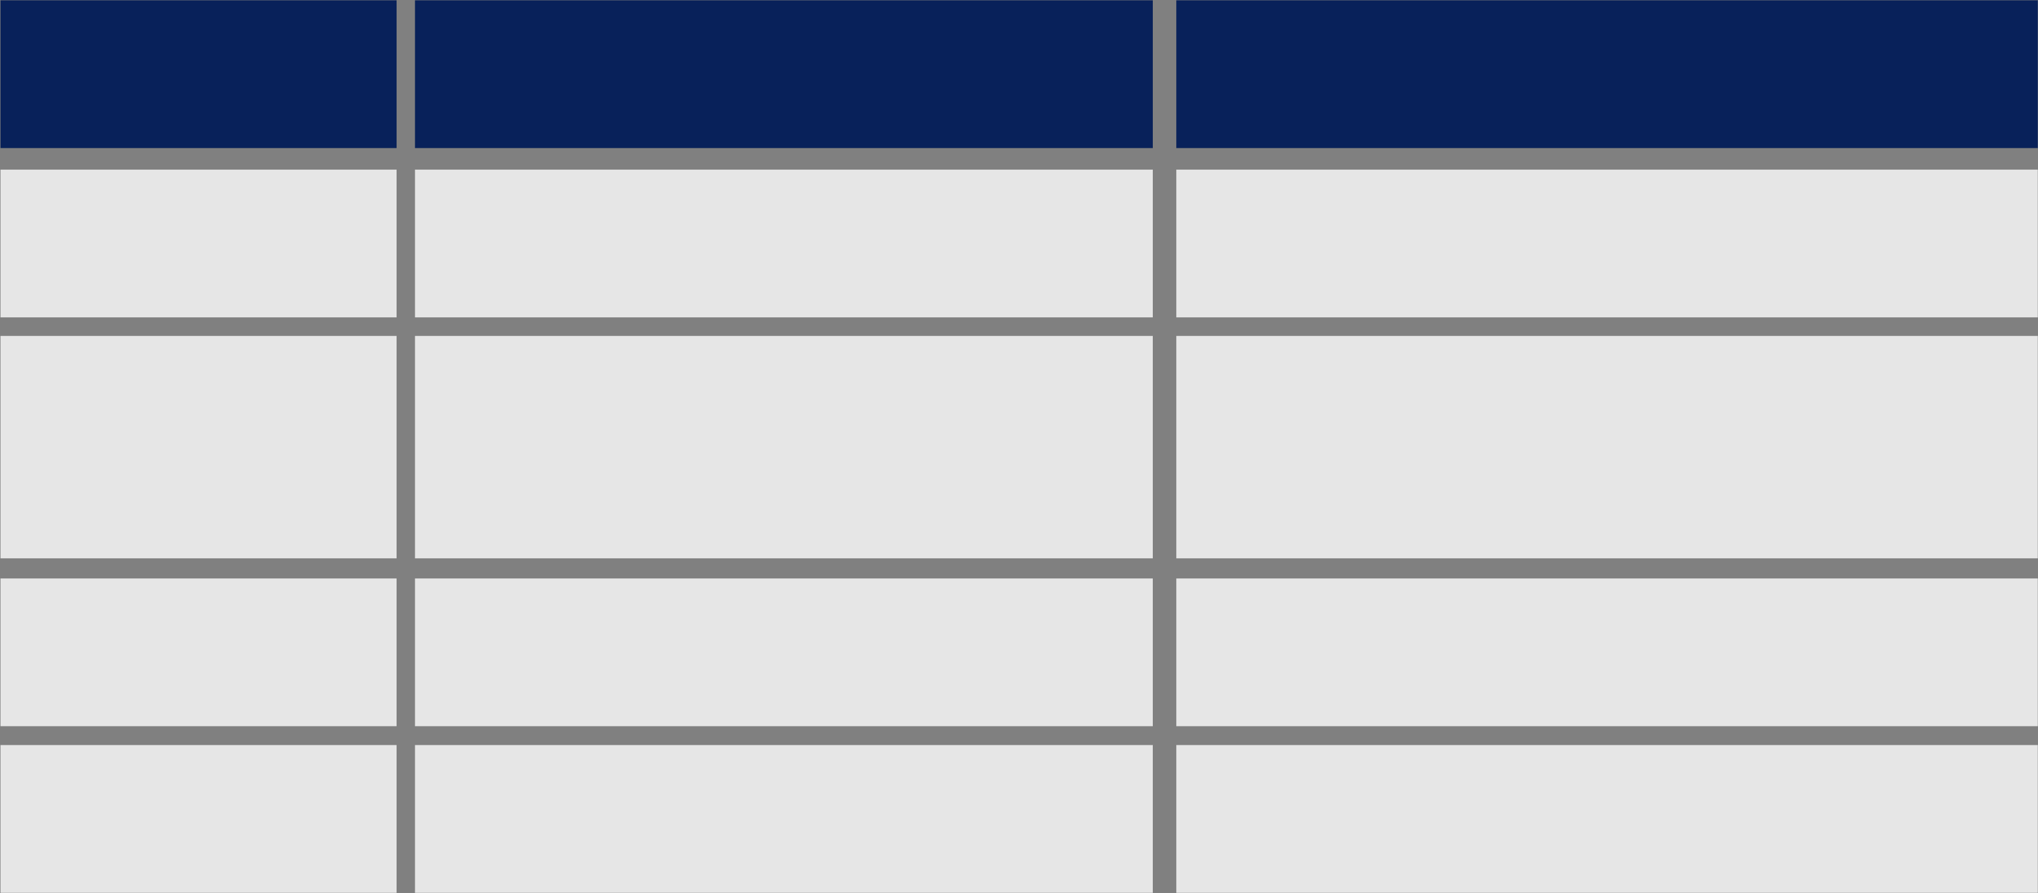
PARTE 2
Classificação dos Ambientes
Descrição
Ambiente
Exemplo
IM1
Água doce
Indicado para rios e plantas hidrelétricas
IM2
Para estruturas imersas sem proteção catódica principalmente para áreas portuárias
Água do mar ou água salobra
IM3
Solo
Tanques enterrados, estacas de aço, tubulações aço
IM4
Água do mar ou água salobra
Estruturas imersas com proteção catódica (principalmente para estruturas offshore).
NOVA

Slide 17
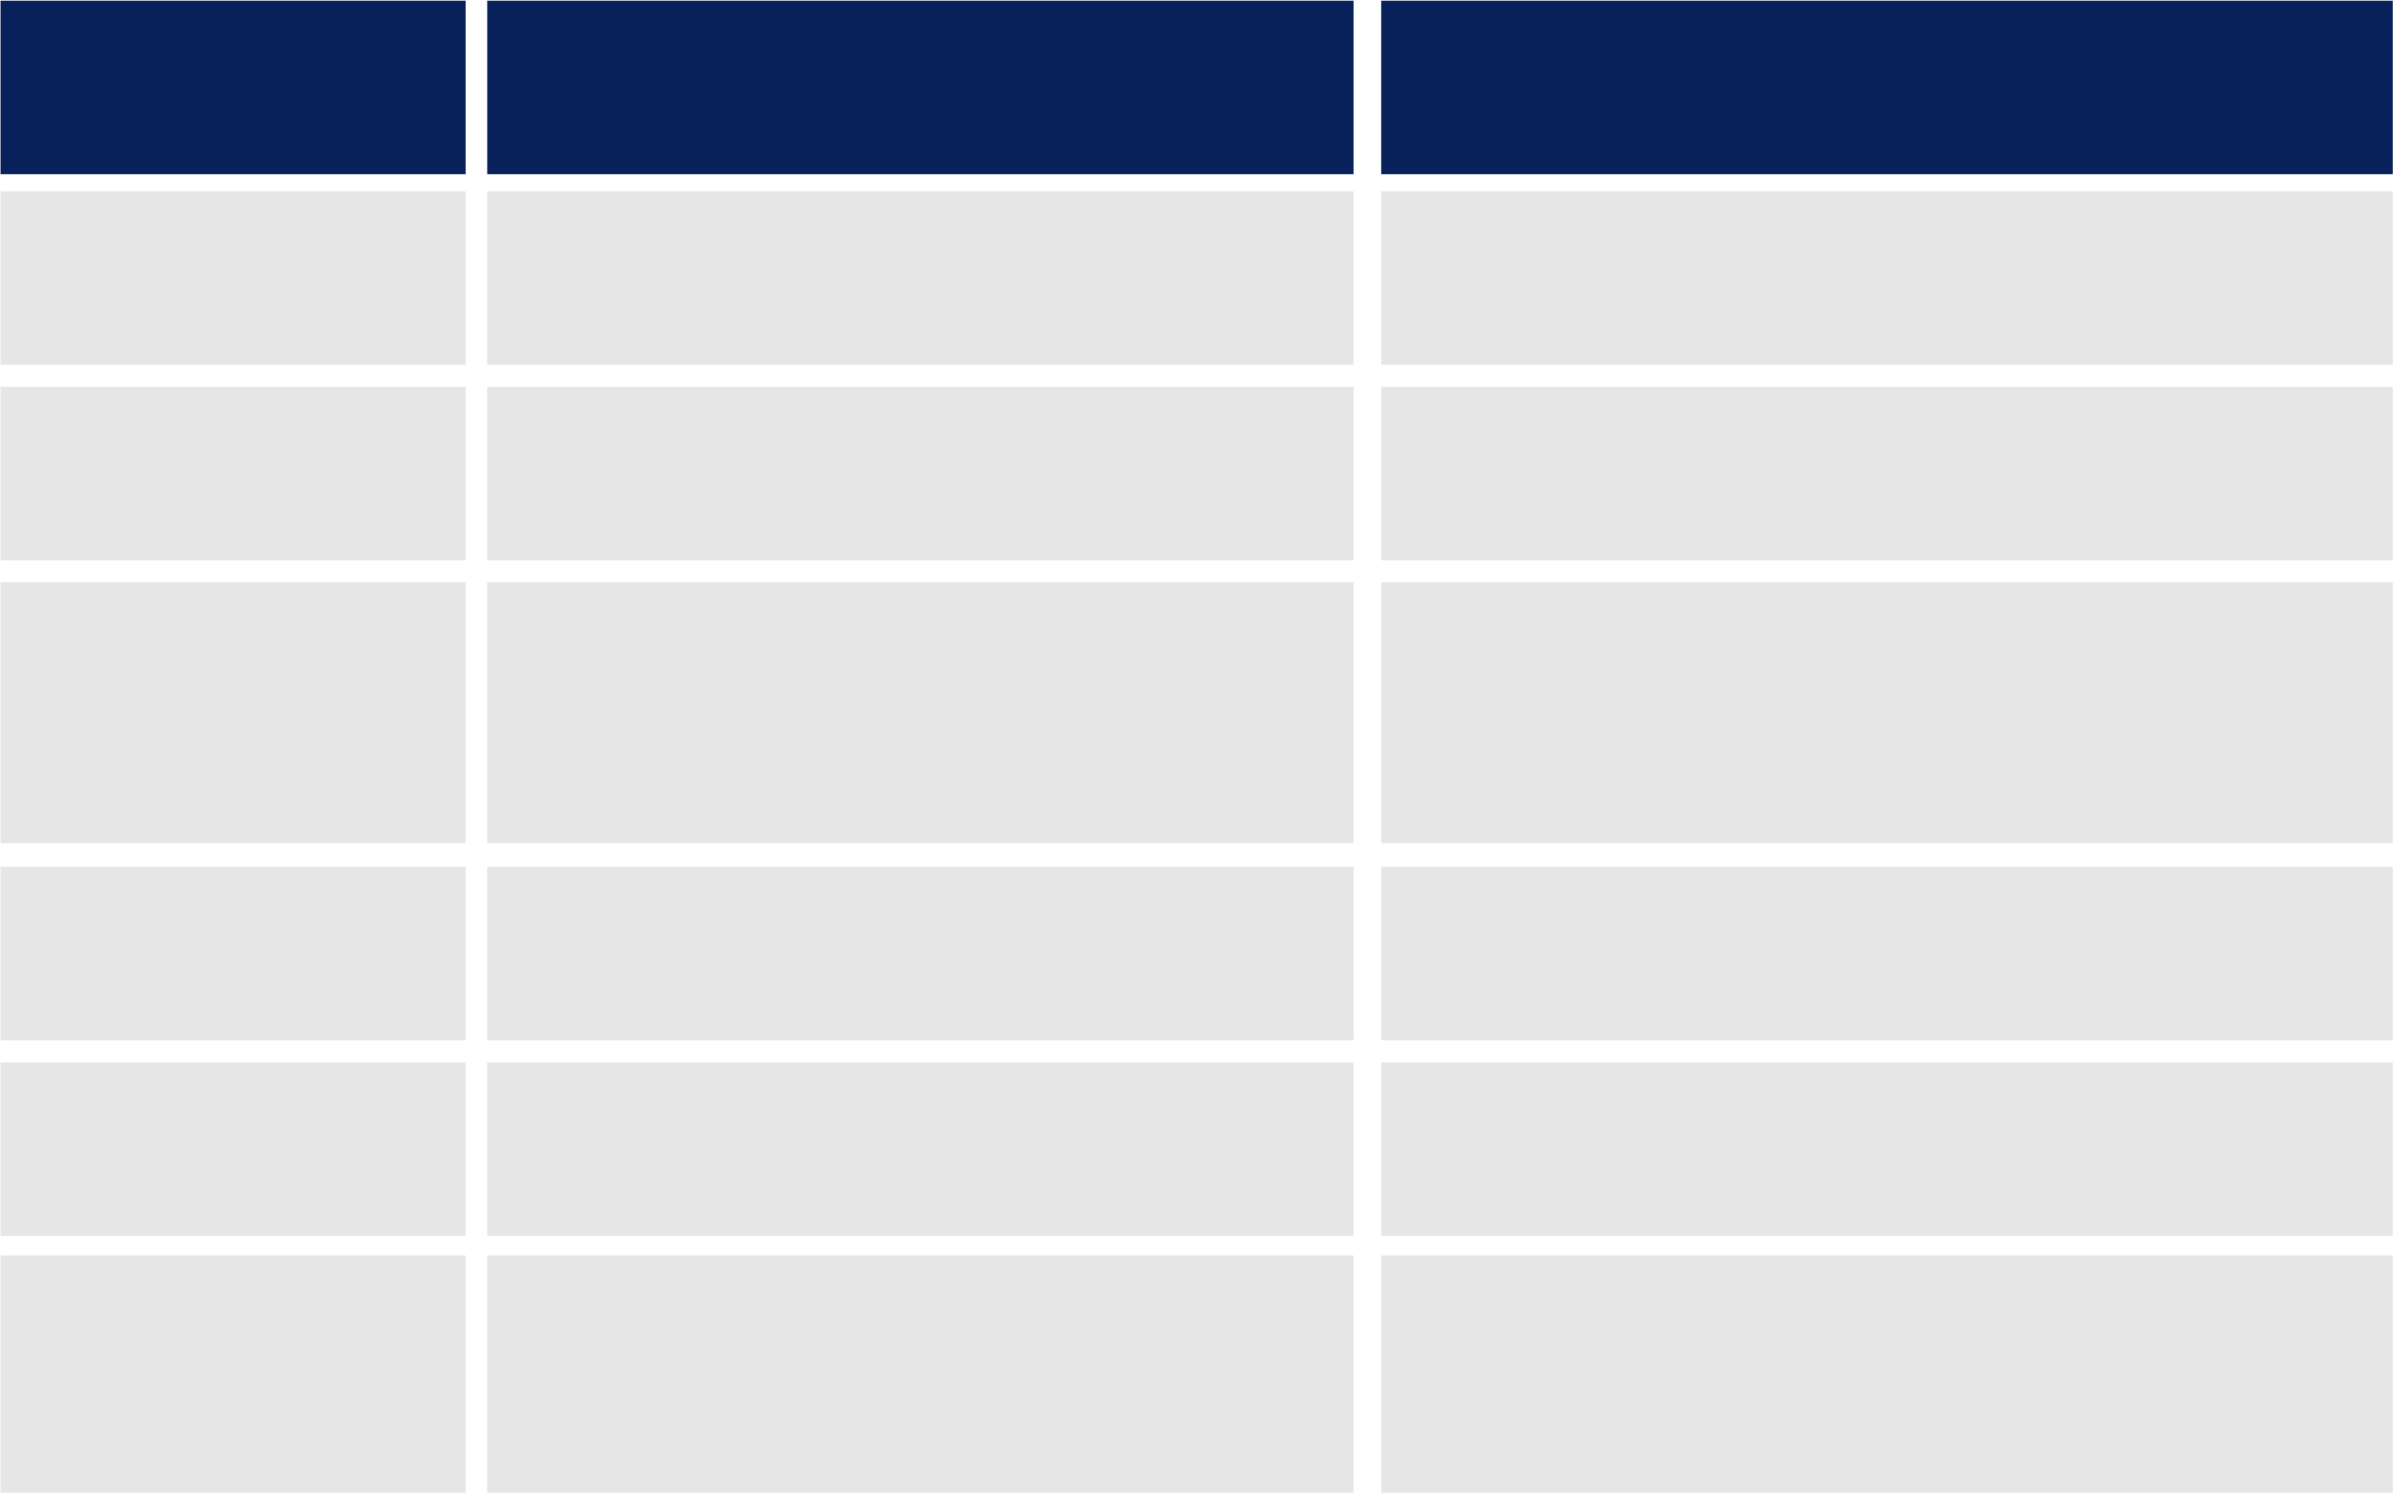
PARTE 2
Classificação dos Ambientes
Categoria
da corrosão
Exterior
Interior
C4
Áreas industriais e costeiras com
Salinidade moderada.
Plantas químicas, piscinas, embarcação
Costeira
C5
Áreas industriais com alta umidade e atmosfera agressiva e áreas costeiras com alta salinidade.
Edifícios e áreas com permanente condensação e alta poluição
Áreas offshore com alta salinidade, áreas industriais com extrema umidade, atmosferas agressivas e atmosferas tropicais e subtropicais.
CX
Áreas industriais com extrema umidade e atmosfera agressiva
Notes:
Fazer um para o C...

Slide 18
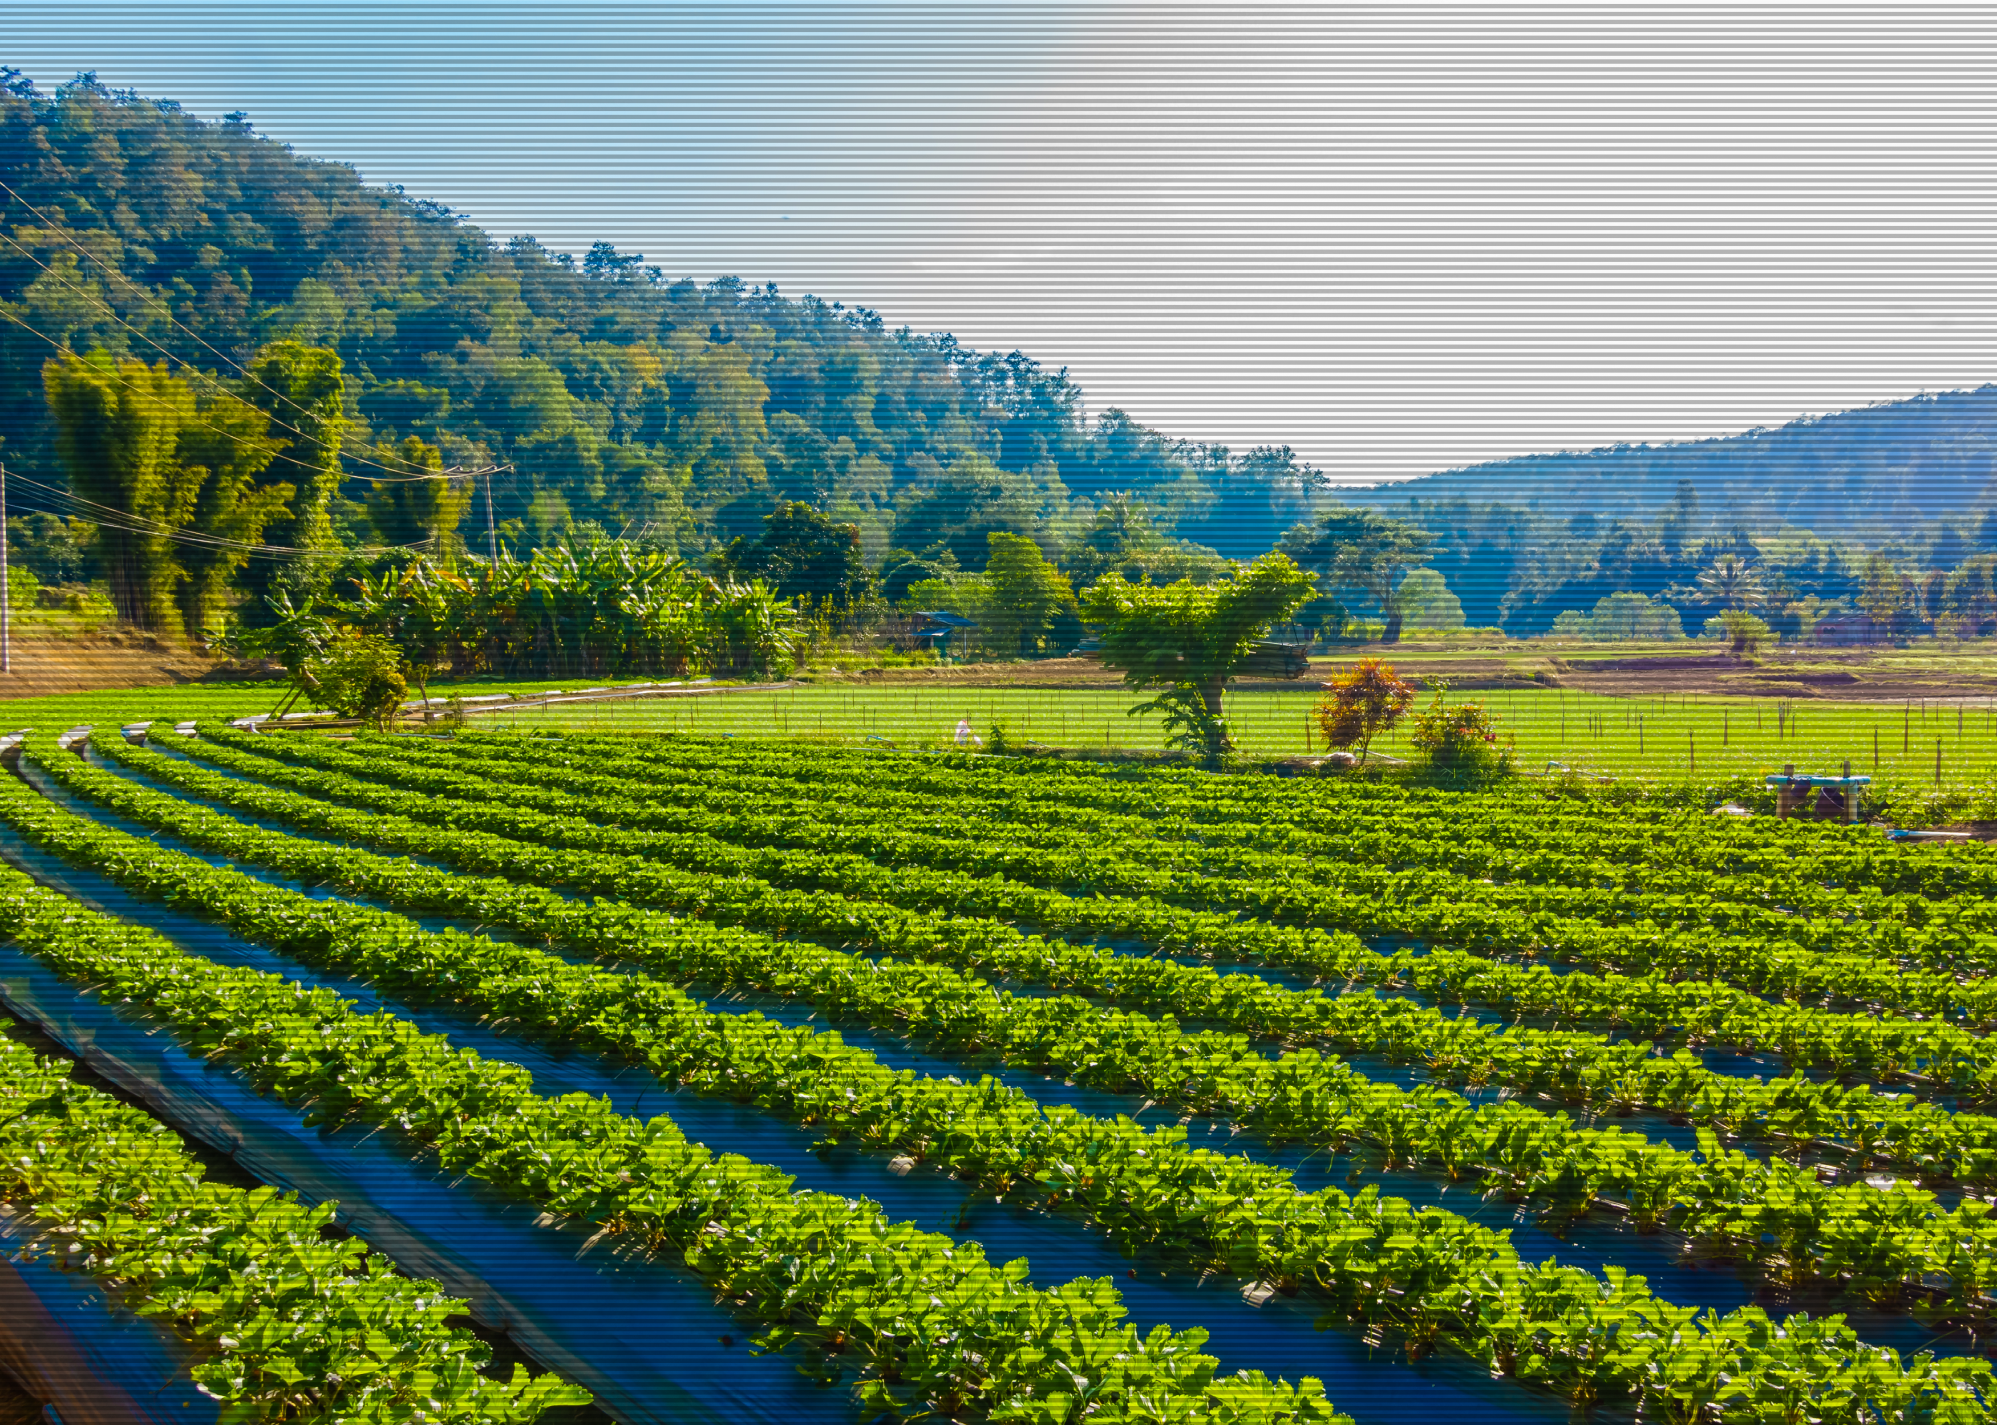
PARTE 2
Classificação dos Ambientes
EXTERNO
INTERNO
C1
Prédios aquecidos com atmosferas limpas, por exemplo, escritórios, lojas, escolas, hotéis
C2
Atmosferas de baixo nível de poluição. Principalmente áreas rurais.
Edifícios não aquecidos onde a condensação pode ocorrer, por exemplo, depósitos, salas esportivas.

Slide 19
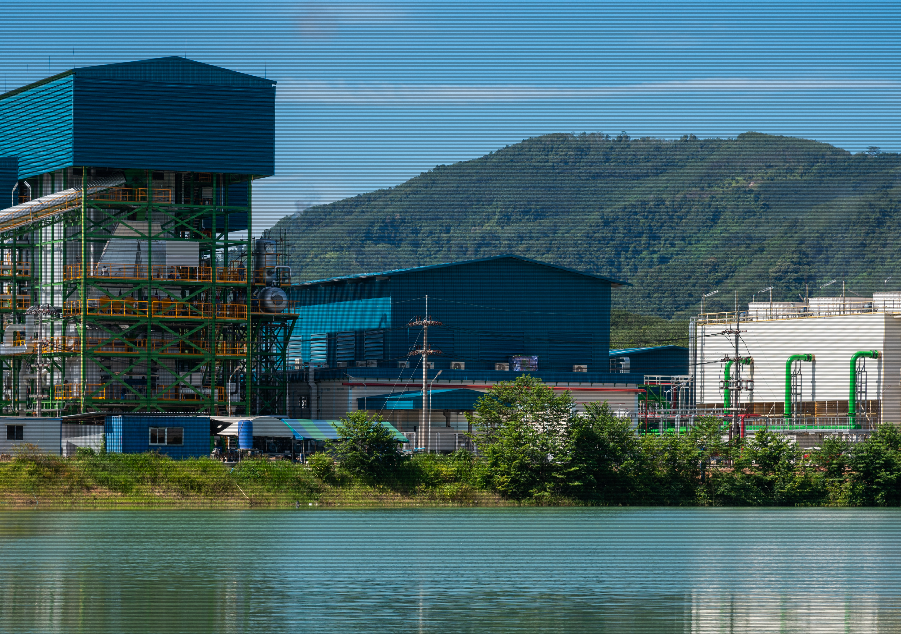
PARTE 2
Classificação dos Ambientes
EXTERNO
INTERNO
C3
Atmosferas urbanas e industriais, poluição moderada de dióxido de enxofre. Áreas costeiras com baixa salinidade.
Salas de produção com alta umidade e alguma poluição do ar, por exemplo, instalações de processamento de alimentos, lavanderias, cervejarias, leiteiros.
C4
Zonas industriais e zonas costeiras de salinidade moderada.
Fábricas de produtos químicos. Piscinas, navios costeiros e barcos.

Slide 20
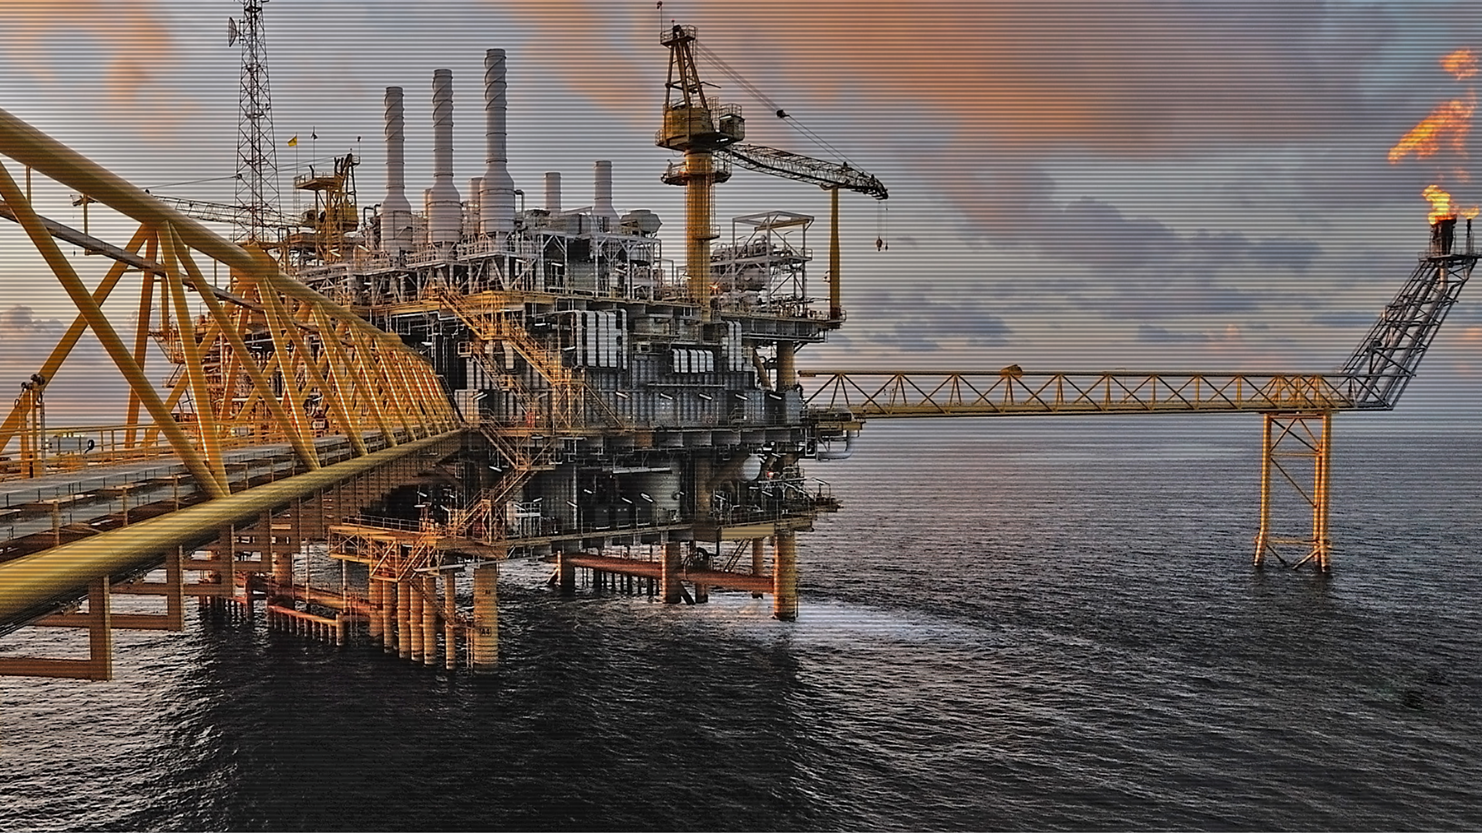
PARTE 2
Classificação dos Ambientes
EXTERNO
INTERNO
C5
Áreas industriais com alta umidade e atmosfera agressiva
Edifícios ou áreas com condensação quase permanentes e alta poluição
CX
Zonas litoral e offshore com alta salinidade
Edifícios ou áreas com condensação quase permanentes e alta poluição
COBERTURA

Slide 21
PARTE 3
Considerações sobre o projeto
tinta
tinta
tinta
aço
aço
aço
d
aço
r
d > 1mm
d
r > 2mm
Arestas vivas
Ruim
Arestas chanfradas
Melhor
Arestas arredondadas
Ótimo

Slide 22
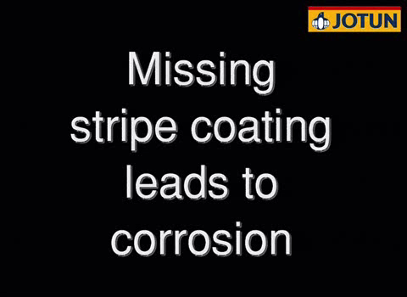

Slide 23



PARTE 3
Considerações sobre o projeto
Água e sujeira
acumulada

Slide 24

PARTE 3
Considerações sobre o projeto
Difícil de limpar
e pintar
tinta
tinta
solda
aço
aço
aço
solda
aço
Fácil de limpar
e pintar
Solda irregular
Solda alisada

Slide 25
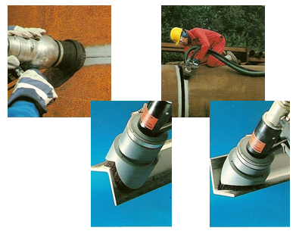
PARTE 3
Considerações sobre o projeto

Slide 26
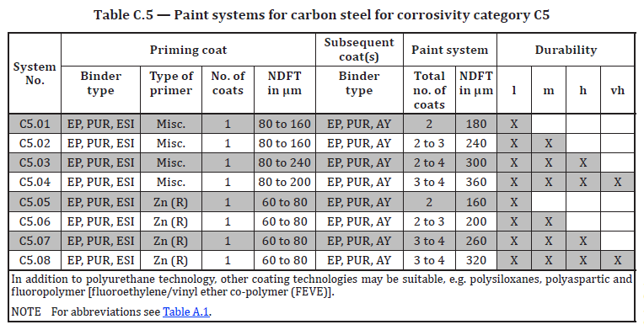
PARTE 5
Sistemas de pintura
Notes:
Inclusão de novos produtos como acabamento.
Muitos sistemas de pintura reduziram em media 20 micrometros da EPS minima.
Estruturas Galvanizadas
IMPORTANTE: Zn com min. 80% de pó de Zn na película seca

Slide 27
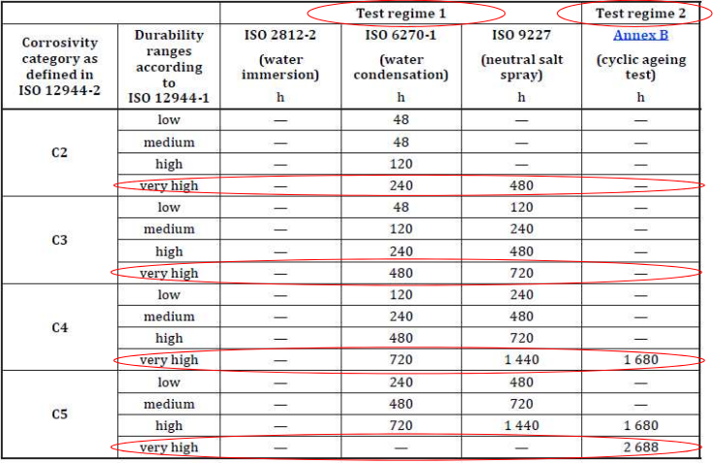
PARTE 6
Métodos de testes de desempenho em laboratório
Notes:
Maior Garantia e Segurança com Laudo de Lab Independente!!!!
Muitos fornecedores reforçarão que a ISO não exige Lab. Independente.
Ensaio Cíclico: 72 horas de UV e Condensação/72 horas Salt Spray/24 horas exposto a -20°C simulando assim um ambiente industrial atmosférico mais próximo do real do que ensaios em separados.

Slide 28

PARTE 9
Sistemas de pintura e testes de desempenho para offshore e estruturas relacionadas - CX
CX
Splash Zone
Tidal Zone
Im4

Slide 29
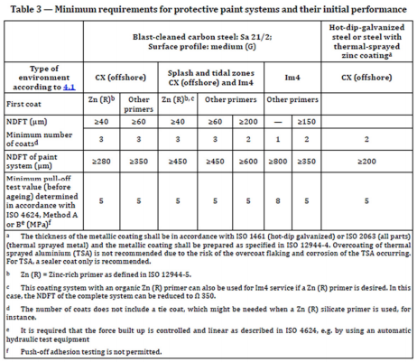
PARTE 9
Sistemas
Número mínimo de demãos
Espessura mínima recomendada
Definição de primer por área

Slide 30
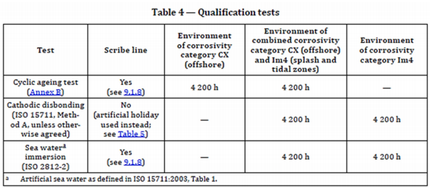
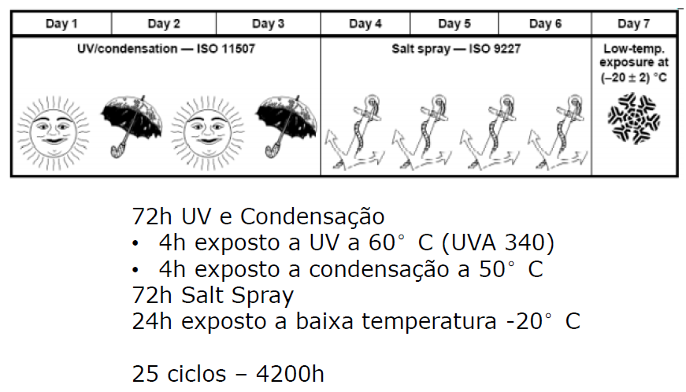
PARTE 9
Sistemas
Notes:
Os requisitos dos ensaios são muito parecidos com o que era solicitado pela Norsok M501, com apenas pequenas diferenças.

Slide 31
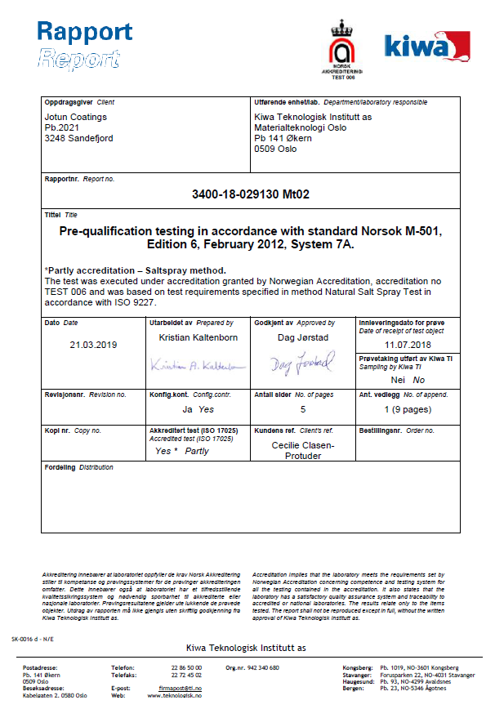
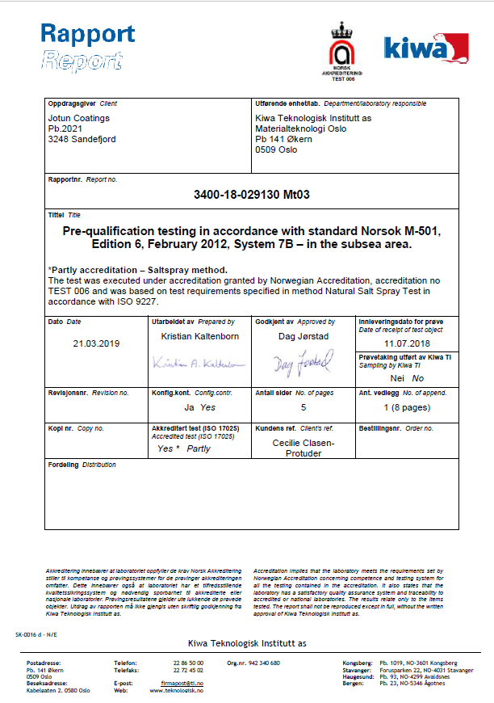
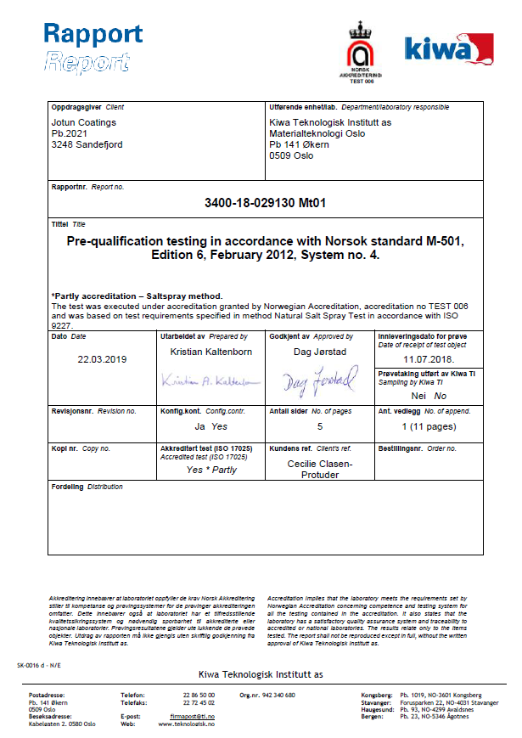
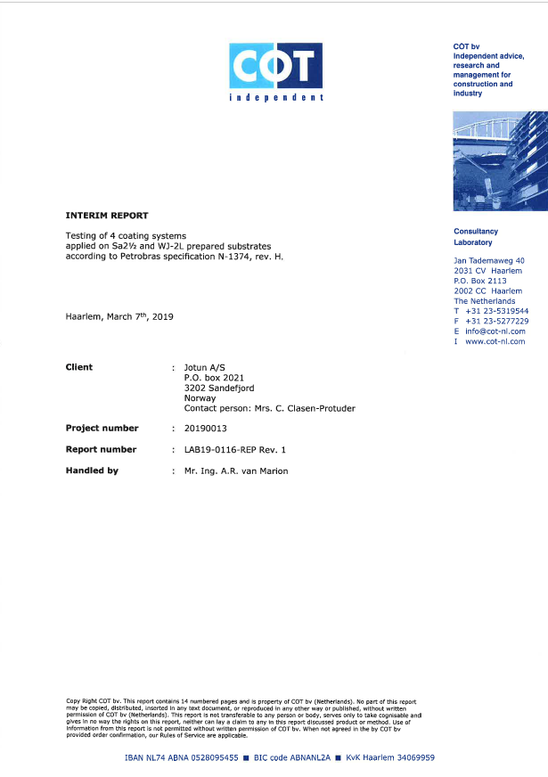
POR QUE CERTIFICAÇÃO DE LABORATÓRIO INDEPENDENTE?
Confiabilidade
Imparcialidade
Credibilidade
Segurança e
Garantia
Laboratórios independentes acreditados pela norma ISO/IEC 17025

Slide 32
3 PASSOS PARA DESENVOLVER UMA ESPECIFICAÇÃO
CONFORME ISO 12944
4

Slide 33
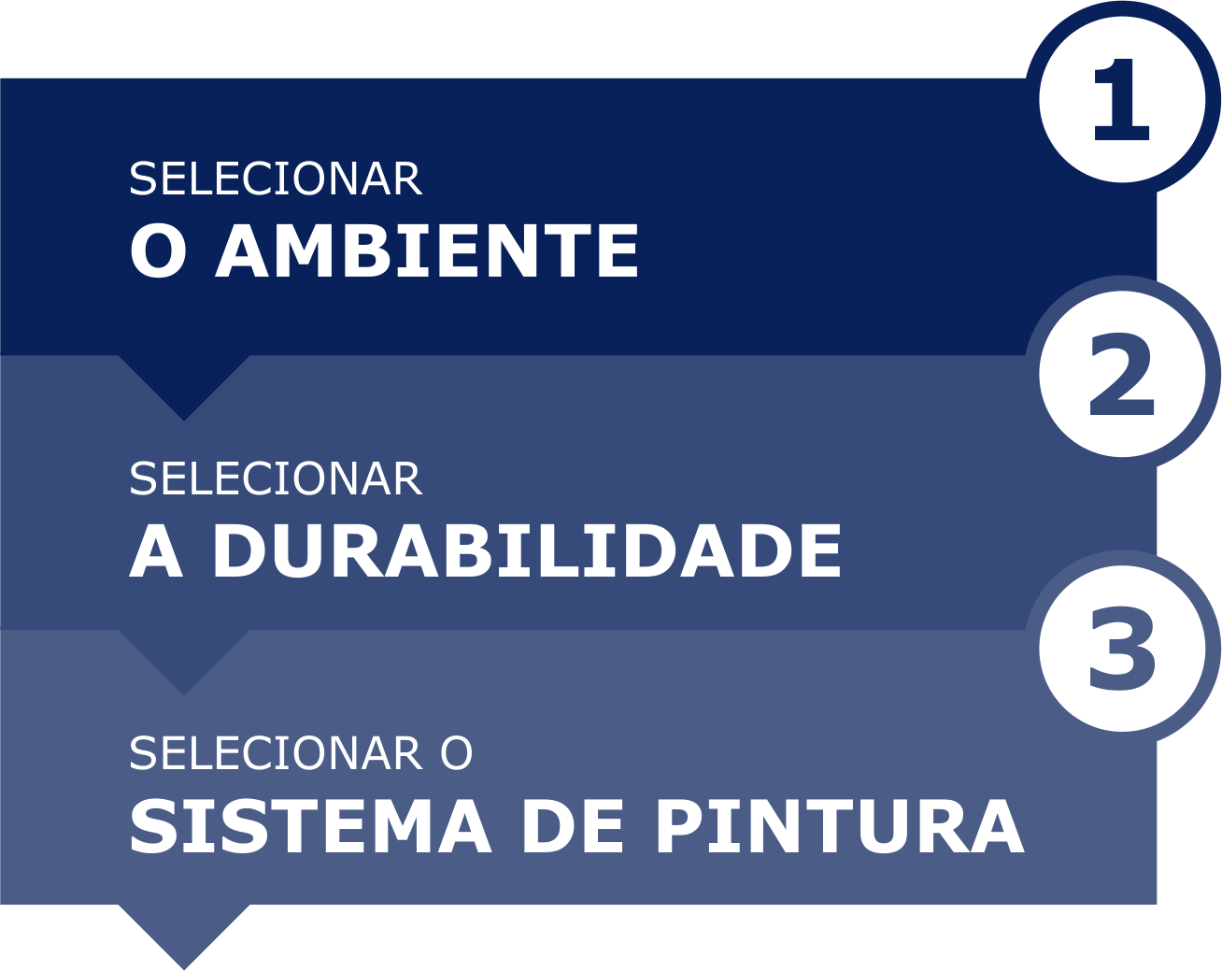
3 passos para desenvolver uma especificação
Escolher um sistema
de revestimento em
conformidade com a
ISO 12944 pode ser
realizado em três
simples etapas:
SELECIONAR
O AMBIENTE
SELECIONAR
A DURABILIDADE
SELECIONAR O
SISTEMA DE PINTURA

Slide 34
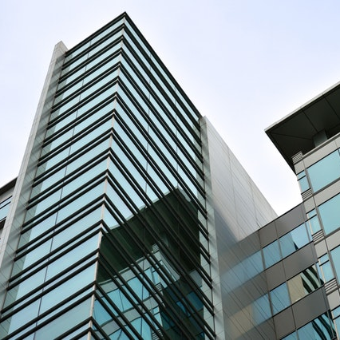
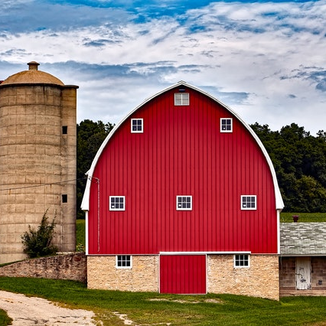
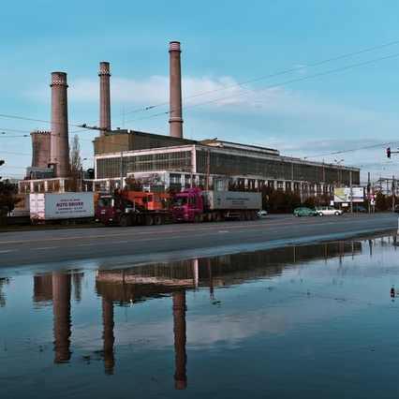
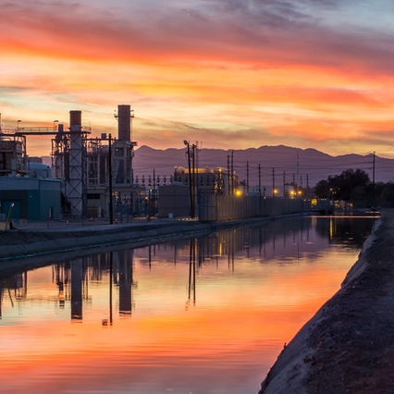
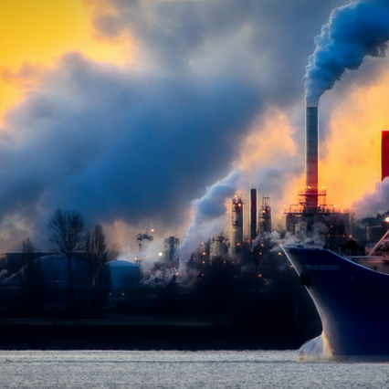
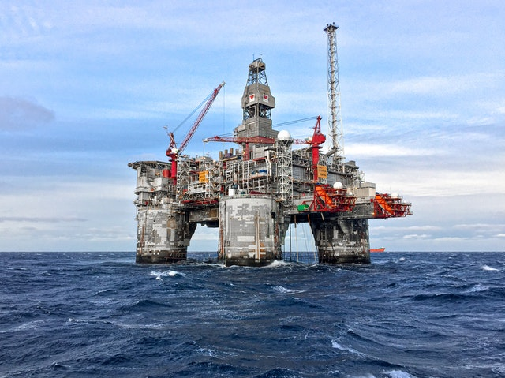
Selecione o ambiente corrosivo mais adequado para o seu projeto
1
C1
C2
C3
C4
C5
CX

Slide 35
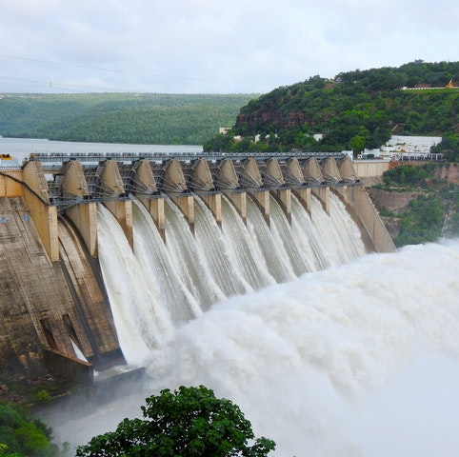
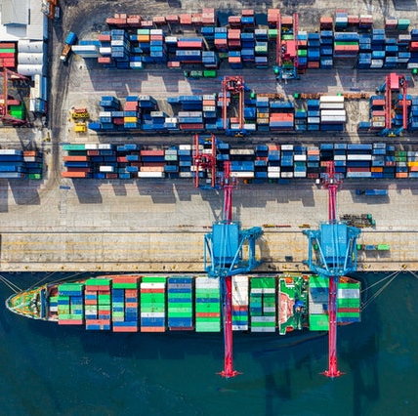
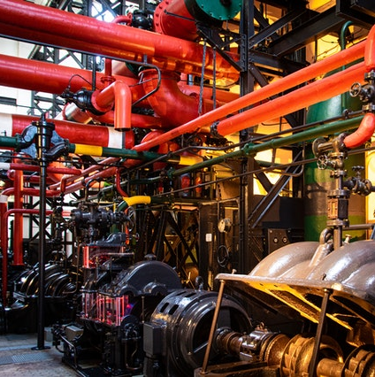
Categorias para imersão em água ou aterradas em solo
1
Im1
Im2
Im3
Im4

Slide 36

Selecione a expectativa de vida útil desejada
2
Período até a primeira
(Manutenção principal)
Durabilidade
Baixa (L)
Até 7 anos
Média (M)
Entre 7 e 15 anos
Alta (H)
Entre 15 e 25 anos
Muito alta (VH)
Mais de 25 anos

Slide 37




3
Selecionar o seu sistema de pintura
Ambiente C5 - Muito Alta (VH)
Opção 2
60µm
PRIMER RICO EM ZINCO

Slide 38


3
Selecionar o seu sistema de pintura
Ambiente C5 - Muito Alta (VH)
Opção 2
210µm
EPÓXI AMINA
60µm
PRIMER RICO EM ZINCO

Slide 39



Sistema testado e certificado por laboratório independente acreditado pela norma ISO/IEC 17025
3
Selecionar o seu sistema de pintura
Ambiente C5 - Muito Alta (VH)
Opção 2
50µm
ACABAMENTO
210µm
EPÓXI AMINA
60µm
PRIMER RICO EM ZINCO

Slide 40



7. DÚVIDAS

Slide 41
Obrigado!
Guilherme Prata
E-mail: guilherme.prata@jotun.com.br
Telefone de contato: 21 99239-6514

